Slide 1

Лекция №6. Инженерный расчет в CAE системах
Составила: Рахметова П.М.,
ст.преподаватель кафедры РТиТСА

Slide 2
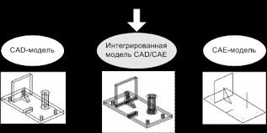
Введение
Современное проектирование невозможно без инженерных расчетов.
CAE-системы (Computer-Aided Engineering) позволяют проводить сложные анализы конструкции на прочность, устойчивость, тепловое и динамическое воздействие.
Это ускоряет разработку, снижает стоимость испытаний и повышает надежность изделий.

Slide 3
Назначение CAE-систем
Цель CAE — виртуальное моделирование поведения изделия до его производства.
Основные задачи:
• Проверка прочности и устойчивости;
• Анализ температурных и динамических процессов;
• Оптимизация конструкции и материалов;
• Минимизация затрат на испытания.

Slide 4
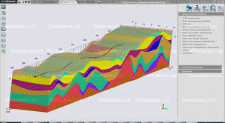
Основные этапы инженерного расчета
1)Подготовка геометрической модели (из CAD).
2)Создание расчетной сетки (дискретизация модели).
3)Задание физических свойств и граничных условий.
4)Проведение расчета (решение системы уравнений).
5)Анализ и интерпретация результатов.

Slide 5
Метод конечных элементов (МКЭ)
МКЭ — основной численный метод в CAE.
Он разбивает модель на множество мелких элементов (finite elements), в которых рассчитываются напряжения, деформации и другие параметры.
Метод обеспечивает точные результаты при сложной геометрии и нагрузках.

Slide 6
Виды инженерных расчетов
Прочностной анализ (Linear/Nonlinear Stress Analysis)
Тепловой анализ (Thermal Analysis)
Динамический анализ (Modal, Harmonic, Transient)
CFD — анализ потоков жидкости и газа
Мультифизические расчеты (сочетание нескольких эффектов)

Slide 7
Примеры программных средств CAE
Наиболее распространенные CAE-системы:
ANSYS — универсальные инженерные расчеты (FEM, CFD, термика).
Abaqus — нелинейные и динамические процессы.
SolidWorks Simulation — интеграция с CAD.
Nastran — авиация, машиностроение.
COMSOL Multiphysics — многополевые задачи.

Slide 8
Пример инженерного расчета
Пример: анализ консольной балки.
Материал: сталь (E = 2×10⁵ МПа);
Длина: 1 м;
Нагрузка: 100 Н;
Закрепление: левая сторона;
Результат: максимальное напряжение 20 МПа.

Slide 9
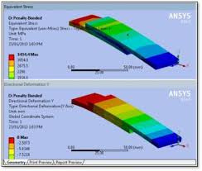
Практический пример инженерного расчёта
Рассмотрим пример прочностного анализа кронштейна в системе ANSYS.
• На первом этапе из CAD импортируется 3D-модель детали.
• Затем задаются материалы, нагрузки и условия закрепления.
• После расчёта система визуализирует распределение напряжений, деформаций и критические зоны.
• На основе результатов проводится оптимизация формы и толщины элемента для повышения надежности и снижения массы изделия.

Slide 10
Интерпретация результатов
После расчёта инженер анализирует:
распределение напряжений;
области максимальных деформаций;
коэффициент запаса прочности.

Slide 11
Анализ в ANSYS
ANSYS — универсальная CAE-платформа для сложных многодисциплинарных расчетов.
Применение:
Прочность турбинных лопаток;
Нагрев электронных компонентов;
Аэродинамика автомобилей.

Slide 12
Ошибки при инженерных расчетах
Частые ошибки пользователей:
некорректные граничные условия;
неправильный выбор сетки;
неадекватные свойства материала;
игнорирование нелинейных эффектов.
Совет: всегда проверять корректность модели и входных данных.

Slide 13
Будущее CAE технологий
Интеграция с искусственным интеллектом;
Облачные вычисления;
Виртуальные испытания (VR/AR);
Автоматическое создание моделей и сценариев анализа.

Slide 14
Результаты и эффективность применения CAE
Основные преимущества:
Сокращение числа физических прототипов и испытаний;
Уменьшение материальных и временных затрат;
Возможность многовариантного анализа и оптимизации формы;
Повышение точности инженерных решений;
Ускорение вывода продукта на рынок.

Slide 15
Заключение
Инженерные расчеты в CAE-системах — неотъемлемая часть современного проектирования.
Они позволяют заранее выявить слабые места конструкции, оптимизировать форму и материалы, обеспечивая высокое качество продукции при минимальных затратах.
Будущее инженерии — за цифровым моделированием и интеграцией CAD–CAE–CAM технологий.

